Slide 1
L’ESISTENZA DELLE COSE MATERIALI
E
LA DISTINZIONE REALE DELL’ANIMA DAL CORPO

Slide 2
Mi rimane da esaminare se le cose materiali esistano. E certamente già so, per lo meno, che esse, in quanto sono oggetto della pura Mathesis, possono esistere, dal momento che le percepisco chiaramente e distintamente. Non c’è dubbio, infatti, che Dio sia capace di fare tutto ciò che io sono capace di percepire in tal modo; e nulla mai ho giudicato non poter essere fatto da lui se non perché ripugnava ad essere da me distintamente percepito

Slide 3
Che esse esistano, poi, sembra conseguire dalla facoltà di immaginare della quale esperisco di fare uso mentre mi volgo a queste cose materiali: infatti, a chi consideri più attentamente cosa sia l’immaginazione, essa non risulta essere altro che una certa applicazione della facoltà conoscitiva al corpo che è ad essa intimamente presente e che, quindi, esiste.

Slide 4
Per chiarire la cosa, esamino in primo luogo la differenza che c’è tra l’immaginazione e l’intellezione pura. Quando ad esempio immagino un triangolo, non soltanto intendo che esso è una figura compresa entro tre linee, ma, inoltre, al tempo stesso, intuisco con l’acume della mente queste tre linee come presenti; e questo è quel che chiamo immaginare. Se, invece, voglio pensare al chiliagono, intendo bensì che esso è una figura di mille lati altrettanto bene di come intendo che il triangolo è una figura di tre lati, ma non nello stesso modo immagino, ossia intuisco come presenti, quei mille lati. E quand’anche in quel momento, grazie alla consuetudine di immaginare sempre qualcosa ogni volta che penso ad una cosa corporea, mi rappresentassi forse confusamente una qualche figura, è tuttavia lampante che essa non è un chiliagono perché non è in nulla differente da quella che, ancora, mi rappresenterei se pensassi ad un miriagono o ad una qualsiasi altra figura con più lati; ed essa non è d’alcuna utilità per riconoscere le proprietà per le quali il chiliagono differisce da altri poligoni. Se, invece, è questione di un pentagono, posso certamente intendere la sua figura senza l’aiuto dell’immaginazione, come la figura del chiliagono; posso però anche immaginarla, applicando l’acume della mente ai suoi cinque lati e, al tempo stesso, all’area in essi contenuta; e a questo punto mi accorgo manifestamente d’aver bisogno, per immaginare, di un particolare sforzo dell’animo, del quale non faccio uso per intendere; e. questo ulteriore sforzo dell’animo mostra chiaramente la differenza fra immaginazione e intellezione pura

Slide 5
immaginazione = intellezione + sforzo
Immaginazione non mi è essenziale
Ciò da cui i prodotti dell’immaginazione dipende non è essenziale per la mia identità

Slide 6
Nell’intellezione, la mente guarda solo a ciò che trova al suo interno
«[…] quando intende, la mente si rivolge in qualche modo verso se stessa e osserva alcune delle idee che si trovano in essa; quando immagina, invece, si rivolge verso il corpo e intuisce in esso qualcosa di conforme all’idea che essa intende o che è percepita tramite il senso. […] »
Immaginazione → Corpo
Non ho nessuna evidenza che il corpo, o la corporeità in generale, esista

Slide 7
Immagino anche le qualità secondarie
Arrivano all’immaginazione tramite la memoria e si originano nella sensazione
Non posso immaginare qualità secondarie che non ho mai percepito

Slide 8
Primo oggetto di sensazione:
il proprio corpo
Secondo oggetto di sensazione:
le sensazioni del mio corpo in relazione ad altri corpi
=
piacere (rispetto ai vantaggi) e dolore (rispetto agli svantaggi);
appetiti (fame, sete, ecc.);
inclinazioni corporee (allegria, tristezza, ecc.)
Terzo oggetto di sensazione:
caldo, freddo e qualità secondarie

Slide 9
Immaginazione → Corpo esterno
Idee di cose esterne: derivano dalle qualità secondarie
Cose esterne: simili alle idee (di qualità secondarie) che ne ho
MA, alcune sensazioni non sembrano propriamente « raffigurare » le cose che le provocano
Quelle che credevo farlo, si sono spesso dimostrate instabili
Posso sbagliarmi anche sulla localizzazione di sensazioni relative al mio corpo

Slide 10
[…] basta che io possa intendere chiaramente e distintamente una cosa senza un’altra per essere certo che l’una è diversa dall’altra, in quanto può essere posta separatamente almeno da Dio; e non ha importanza in forza di quale potenza ciò accada, purché si stimi diversa quella cosa; e, quindi, proprio in quanto so che esisto e, al tempo stesso, mi accorgo che assolutamente null’altro appartiene alla mia natura, o essenza, se non questo solo, che sono una cosa pensante, concludo correttamente che la mia essenza consiste unicamente in ciò, che sono una cosa pensante.

Slide 11
X può essere concepita in modo chiaro e distinto senza Y
X può esistere senza Y
Io posso essere concepito in modo c&d senza corpo
Io posso esistere senza corpo
La mia essenza è incorporea
Esiste in me la facoltà di ricevere passivamene idee coporee
Le idee corporee non implicano intellezione
Le idee corporee non possono dipendere da me (in quanto intelletto e in quanto oltre il mio volere)

Slide 12
Le idee delle cose corporee possono derivare da una sostanza che è
Dio, o una qualche creatura
più nobile del corpo, in cui tutto ciò è contenuto eminentemente
corpo, ossia una natura corporea, un natura dunque in cui è contenuto formalmente tutto ciò che è contenuto
obiettivamente nelle idee
∨

Slide 13
Dio non è fallace → non ha posto in me idee fallaci
Le idee corporee rappresentano la sostanza corporea
Le idee corporee non sono chiare e distinte

Slide 14
La natura mi insegna anche, attraverso queste sensazioni di dolore, di fame, di sete ecc., che io non solo mi trovo nel mio corpo come un pilota si trova nella sua nave, ma sono ad esso strettissimamente congiunto e quasi commisto, così da comporre con esso un qualcosa d’uno. Diversamente, infatti, io, che non sono null’altro che una cosa pensante, quando il corpo è ferito non per questo sentirei dolore, ma percepirei questa ferita col puro intelletto, come un pilota percepisce con la vista se qualcosa si rompe nella nave; e quando il corpo ha bisogno di mangiare o di bere, lo intenderei in modo espresso, e non avrei confuse sensazioni di fame e sete. Certamente, infatti, queste sensazioni di sete, di fame, di dolore e così via, non sono altro che modi confusi del pensare originati dall’unione, quasi una commistione, della mente col corpo.

Slide 15
sono abituato a pervertire l’ordine della natura, e questo perché uso le percezioni dei sensi, che propriamente sono state date dalla natura soltanto per dire alla mente cosa sia vantaggioso o svantaggioso al composto di cui essa è parte, e fin qui sono abbastanza chiare e distinte, come regole certe per discriminare immediatamente quale sia l’essenza dei corpi che si trovano fuori di noi, della quale purtuttavia non dicono nulla se non in modo molto oscuro e confuso.

Slide 16
se considerassi il corpo dell’uomo in quanto è una specie di meccanismo di ossa, nervi, muscoli, vene, sangue e pelle costituito ed adattato in modo da avere comunque, anche se non vi si trovasse mente alcuna, tutti gli stessi movimenti che ora, in esso, non procedono dal comando della volontà né, quindi, dalla mente, riconoscerei facilmente che se, ad esempio, tale corpo fosse idropico, patire quella secchezza della gola che di solito arreca alla mente la sensazione della sete e dispone anche i suoi nervi e ogni altra sua parte a bere, aggravando la sua malattia, sarebbe ad esso tanto naturale quanto sarebbe, allorché non vi si trova alcuna indisposizione di questo tipo, essere spinto da una simile secchezza della gola ad assumere una bevanda che gli sarà utile. E quand’anche io possa dire, se considero l’uso per cui l’orologio era stato concepito, che esso devia dalla sua natura quando non indica correttamente le ore; e quand’anche, allo stesso modo, possa ritenere, considerando il meccanismo del corpo umano come disposto ai movimenti che in esso avvengono di solito, che anch’esso si allontana dalla sua natura se ha la gola secca allorché bere non giova alla sua conservazione, mi accorgo tuttavia abbastanza bene che quest’ultima accezione di natura differisce molto dall’altra: questa, infatti, non è null’altro che una denominazione dipendente dal mio pensiero, che paragona l’uomo malato e l’orologio mal fabbricato con l’idea dell’uomo sano e dell’orologio ben fatto, ed è estrinseca rispetto alle cose cui è attribuita; attraverso di essa, però, intendo qualcosa che si trova realmente nelle cose e, quindi, ha una sua verità.

Slide 17
c’è una grande differenza fra la mente ed il corpo, per il fatto che il corpo è per sua natura sempre divisibile, mentre la mente assolutamente indivisibile: certamente, infatti, quando considero quest’ultima, ossia me stesso in quanto sono soltanto una cosa pensante, non posso distinguere in me alcuna parte, ma intendo che io sono una cosa assolutamente una ed intera; e sebbene tutta la mente sembri essere unita a tutto il corpo, tagliato tuttavia un piede, o un braccio, o qualsiasi altra parte del corpo, so che nulla è stato sottratto alla mente; e neppure le facoltà di volere, di sentire, di intendere, ecc. possono essere dette sue parti, perché a volere, sentire, intendere è una sola e medesima mente. Al contrario, invece, non può essere da me pensata alcuna cosa corporea, ossia estesa, che io non possa facilmente dividere in parti col pensiero e intendere per ciò stesso come divisibile; e basterebbe questo soltanto ad insegnarmi che la mente è del tutto diversa dal corpo, se non lo sapessi già abbastanza per altra via

Slide 18
Noto poi che la mente non è immediatamente colpita da tutte le parti del corpo, ma soltanto dal cervello o, forse, anche solo da una sua minuscola parte, ossia da quella in cui si dice trovarsi il senso comune; e questa, ogni volta che è disposta in uno stesso modo, mostra alla mente una stessa cosa, per quanto tutte le altre parti del corpo possano intanto essere disposte in modi differenti, come provano innumerevoli esperienze che non occorre qui passare in rassegna.

Slide 19
In base a ciò è del tutto manifesto che, nonostante l’immensa bontà di Dio, la natura dell’uomo in quanto composto di mente e corpo non può non essere qualche volta fallace. Infatti, se una qualche causa suscitasse non nel piede, ma in una qualsiasi delle parti attraverso cui i nervi si distendono dal piede sino al cervello, o anche proprio nel cervello, lo stesso identico movimento che è di solito suscitato dal piede sofferente, il dolore verrebbe sentito come se fosse nel piede, ed il senso sarebbe indotto a sbagliare per natura, perché, non potendo quello stesso movimento nel cervello arrecare alla mente se non sempre la stessa sensazione e originandosi di solito molto più spesso da una causa che ferisce il piede che da un’altra che si trovi altrove, è ragionevole pensare che esso mostri sempre alla mente il dolore del piede, e non di un altro arto.

Slide 20
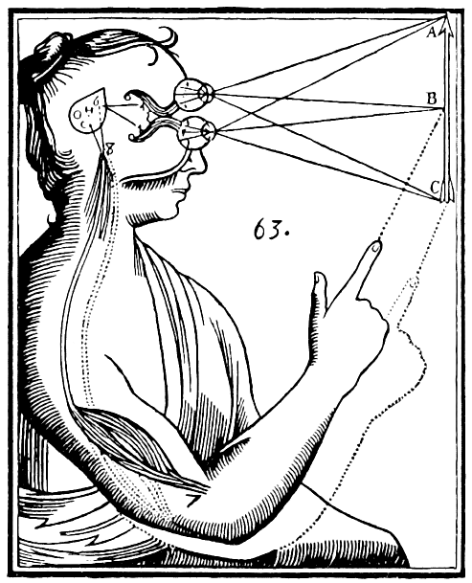

Slide 21
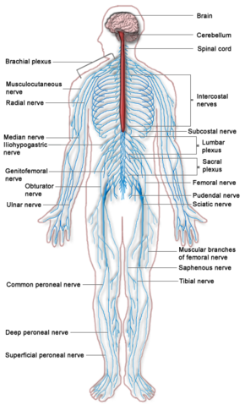

Slide 22
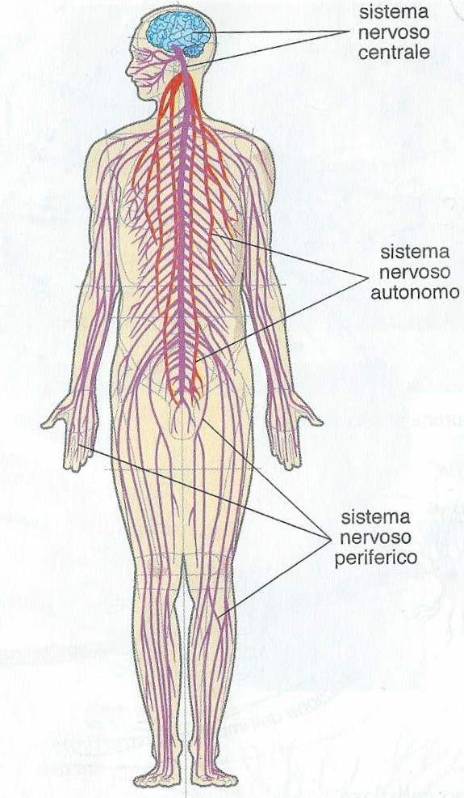

Slide 23
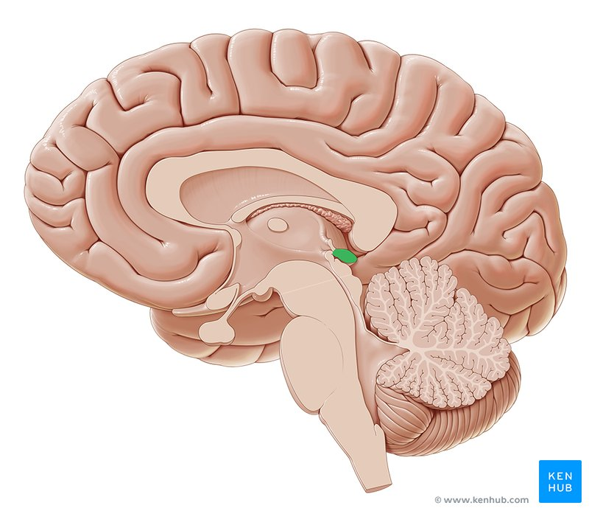

Slide 24
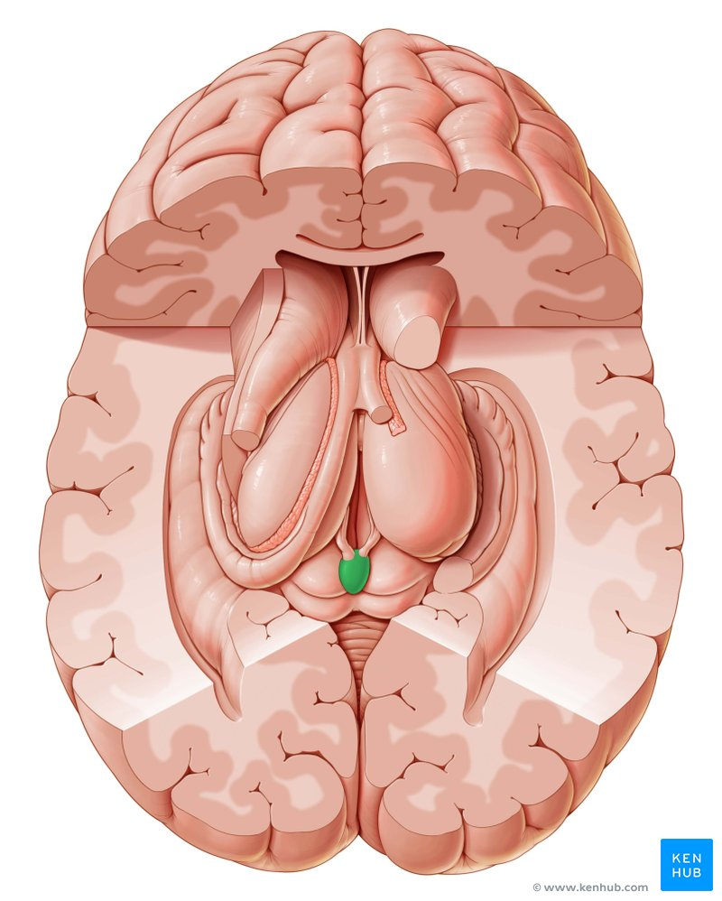

Slide 25
Argomento del sogno: potrebbe tutto essere « frutto della mia immaginazione »
Possibile che agisca in me una facoltà di cui non sono cosciente
Non ci si deve fidare molto di ciò che la natura (→ abitudine) insegna

Slide 26
Tre questioni principali della sesta meditazione:
1. Esistenza cose materiali – o, meglio, del mondo materiale in generale
2. Distinzione reale della mente dal corpo
3. Spiegazione dell’errore percettivo

Slide 27
Immaginazione ≠ Intellezione
La mia essenza è intellettuale
Ciò che appare come oggetto dei sensi va oltre il mio controllo e la mia volontà
Immaginazione dipende da qualcosa di diverso dalla mia essenza
1
Le idee sensibili sono prodotte o dal mondo sensibile stesso, o da qualcosa che ne ha una potenza superiore
Non posso essere io la causa delle idee sensibili
Dio ∨ mondo materiale
Se Dio, Dio mi ha fatto in modo che mi inganni spesso
Se mondo materiale, mi basta sapere che cosa mi è di vantaggio e che cosa di svantaggio

Slide 28
2
Mi percepisco in modo chiaro e distinto come pura mente
Dio può farmi senza corpo
Io posso esistere senza corpo
Esisto senza corpo

Slide 29
Le idee sensibili sono sempre confuse
La mia conoscenza «sensibile» è fallibile
Le individuazioni dei correlati corporei avvengono attraverso abitudine e associazione
Sono unito al mio corpo in modo «capillare»

Slide 30
L’errore percettivo è un errore di giudizio!
Che percepisca «del blu» o che «senta dolore», non può mai propriamente essere falso.
L’attribuzione di «dati sensibili» all’estensione, invece, può commettere errori.

Slide 31
poiché so che tutti i sensi indicano molto più spesso il vero del falso, relativamente a quel che è vantaggioso al corpo, e quasi sempre posso servirmi di molti di essi per esaminare una stessa cosa, ed in più anche della memoria, la quale connette i fatti presenti con quelli passati, e dell’intelletto, che ha ormai colto tutte le cause dell’errore; non devo più temere che quel che i sensi quotidianamente mi mostrano sia falso, ed i dubbi iperbolici dei giorni passati devono essere respinti come ridicoli.

Slide 32
Soprattutto quello supremo del sogno che non distinguevo dalla veglia: ora mi accorgo, infatti, di quanto grande sia il discrimine fra i due casi, per il fatto che le visioni del sogno non sono mai congiunte dalla memoria con tutte le restanti azioni della vita, diversamente da quel che accade a chi è sveglio: certamente, infatti, se qualcuno, mentre sono sveglio, mi apparisse all’improvviso, ed immediatamente dopo sparisse, come nei sogni, in modo tale cioè che io non veda né donde viene, né dove va, non a torto lo giudicherei uno spettro, o un fantasma finto nel mio cervello, piuttosto che un uomo vero.

Slide 33
Quando, invece, mi si offrono cose di cui avverto distintamente donde, dove e quando mi accadono, e connetto la loro percezione senza alcuna cesura con tutto il resto della vita, sono del tutto certo che si offrono a me non nei sogni, ma da sveglio. E non devo dubitare, neppure minimamente, della loro verità, se, dopo aver convocato, per esaminarle, tutti i sensi, la memoria e l’intelletto, non mi sia riferito da alcuno di questi alcunché che sia in contrasto con gli altri. Infatti, dall’essere Dio non fallace segue senz’altro che su tali cose io non mi sbaglio. Poiché però la necessità dell’agire non concede sempre il tempo necessario ad un esame tanto accurato, si deve ammettere che la vita umana è sovente esposta ad errori sulle cose particolari, e si deve riconoscere la fragilità della nostra natura.

Slide 34
Risultati delle meditazioni

Slide 35
La prima conoscenza metodicamente certa è che c’è coscienza
La seconda conoscenza metodicamente certa è che c’è una «coscienza» perfetta e infinita e
che questa non coincide con la coscienza della prima evidenza metodica
La terza conoscenza metodicamente certa è che si può credere alle idee chiare e distinte
La quarta conoscenza metodicamente certa è che si può credere all’esistenza della materia, ma mai conoscerla appieno in modo certo
L’anima/la mente può esistere senza il corpo, ergo al disgregarsi del corpo non corrisponde necessariamente lo svanire (né il disgregarsi) dell’anima/della mente

Slide 36
Ciò che realmente è, è conoscibile tramite le idee c&d.
Rispetto a ciò che non ci è dato in modo c&d, bisogna imparare che cosa farne.
Ciò che «sta dietro» le idee sensibili è conoscibile tramite il modo c&d di ordinarle –
tramite la loro riconduzione a leggi «fisiche» espresse in linguaggio matematico.

Slide 37
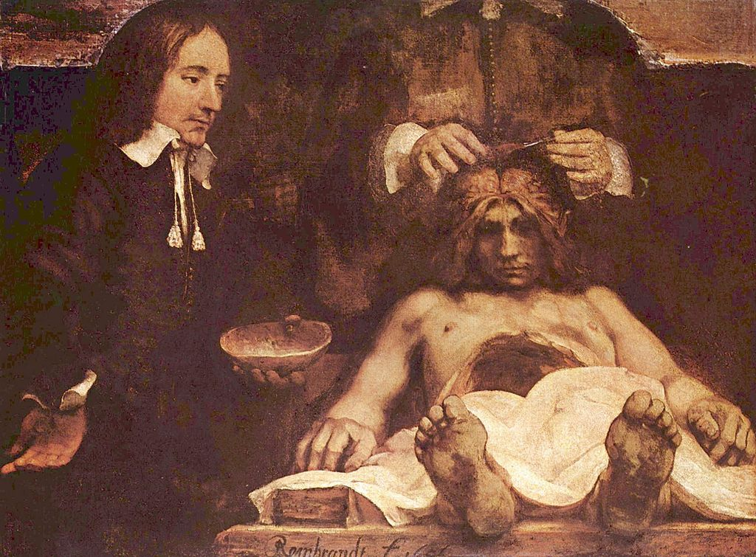

Slide 38
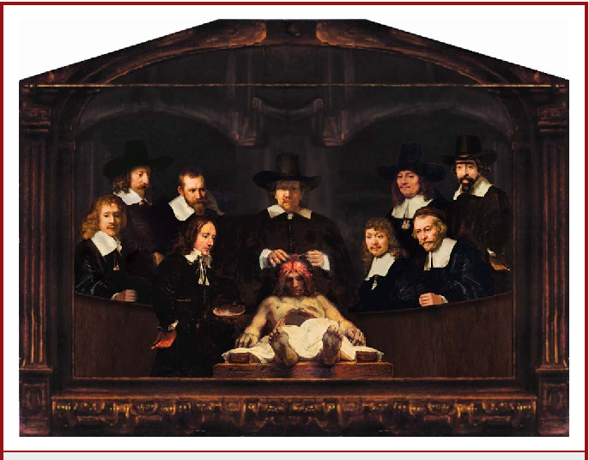

Slide 39
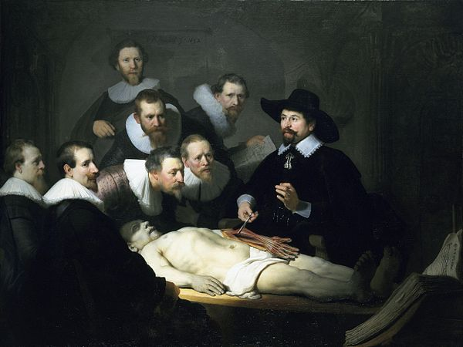

Slide 40
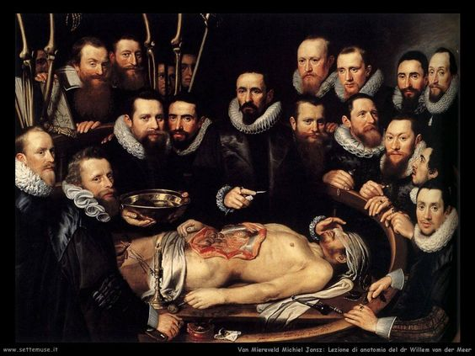

Slide 41
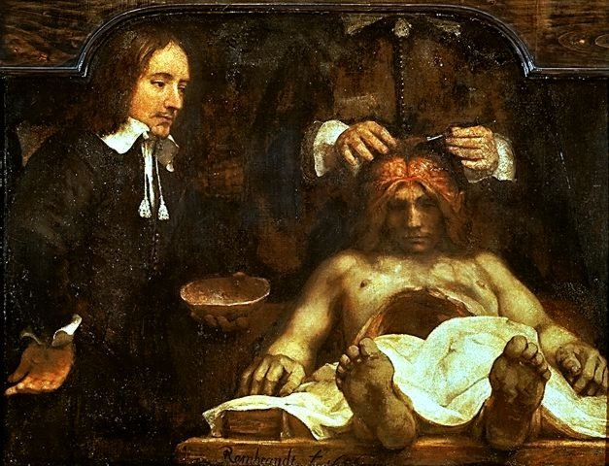
Saper fare,
o
Sapere «come»
Sapere «diretto»
Sapere «che»: dove lo situiamo?

Slide 42
Kinds of dualism
and a framing of Descartes’ dualism

Slide 43
Monism = There is only one (kind of) substance everything is made of, or dependent on
Dualism = There are two (kinds of) substances which cannot be reduced to each other
Pluralism = There are more than two (kinds of) substances which cannot be reduced to one another

Slide 44
Mind-Body dualism
Human beings seem to have both a body and a mind, both physical and mental properties.
Physical properties: size, weight, shape, colour, motion, etc.
Mental properties: consciousness and intentionality (≈ Descartes' cogito, i.e. perceptions, emotions, thoughts, memories, beliefs, desires, etc.)

Slide 45
Materialist views (e.g. behaviorism, functionalism, mind-brain identity theory, computational theory of mind): mental states are just physical states
Idealist views: physical states are indeed mental, i.e. a product of our representations – or merely representations
Dualist views: both the mental and the physical are real and they cannot be assimilated to each other

Slide 46
Predicate dualism: psychological or mentalistic predicates are (a) essential for a full description of the world and (b) are not reducible to physicalistic predicates. These states are defined more by what they do than by their composition or structure. Their names are classified as functional terms rather than natural kind terms. It goes with this that such kinds of state are multiply realizable; that is, they may be constituted by different kinds of physical structures under different circumstances.

Slide 47
Property dualism: there are two essentially different kinds of property out in the world. There is token identity between each individual hurricane and a mass of atoms, even if there is no type identity between, e.g., hurricanes as kinds and some particular structure of atoms as a kind. Genuine property dualism occurs when, even at the individual level, the ontology of physics is not sufficient to constitute what is there. The irreducible language is not just another way of describing what there is, it requires that there be something more there than was allowed for in the initial ontology. In the case of mind, property dualism is defended by those who argue that the qualitative nature of consciousness is not merely another way of categorizing states of the brain or of behaviour, but a genuinely emergent phenomenon.

Slide 48
Substance dualism: We speak of 'substance dualism' if we believe that what exists is more than a collection of properties, and that there is always some thing which possesses them. Not only mental states are immaterial, but the subject that possesses them must also be immaterial. If one thinks in this way, then one is a dualist about that to which mental states and properties belong as well about the properties themselves. If one thinks that the owner of the mental states is something quite over and above the states themselves, and is immaterial, as they are, one will be a substance dualist.

Slide 49
Parallelism: There are both a mental and a physical substance, but they have no causal relationship with one another. Each substance behaves as if it were interacting with the other, but indeed there is no interaction.

Slide 50
Epiphenomenalism: Mental events are caused by physical events, but mental events have no causal influence on the physical.
Problem: there are 'physical' events which cannot be so easily explained without a reference to one's experiences (e.g. my crying because of pain, my running away because I see a bull running against me).

Slide 51
For Descartes there are 2 kinds of substances:
One unique stuff, i.e. extension
Material
Spiritual, or mental
A plurality of 'minds'

Slide 52
Descartes, although not an atomist, is a mechanist about the properties of matter. Bodies are machines that work according to their own laws. They do not need any “substantial forms”.
There is an absolute determinism of matter corresponding to the laws of physics – unless the minds interfere in it.
But how can two distinct and separate substances as mind and body interact with each other?
'Closeness under physics'

Slide 53
Interactionism: mind and body causally influence each other.
Problem: It seems to contradict 'physical closeness', or at least the principle of conservation of energy.
Answer I: Mind can influence the distribution of energy, not its quantity.
Answer II: Physical laws are indeterministic, as quantum theory seems to assert.

Slide 54
Physical properties are public
(although sometimes not directly observable)
The only kind of substance they seem to require is matter either as a unique stuff, or as a plurality of reciprocally irreducible substances, i.e. atoms
or
Mental properties are private
They seem to imply the privileged access to them on behalf of a subject, i.e. a self

Slide 55
Questioni ontologiche ed epistemologiche inaffrontate e irrisolte
Come so che ci sono altre menti?
Ammesso che ci siano altre menti, il mondo materiale è lo stesso per tutte le menti?
Ammesso sia lo stesso per tutte le menti, esso è «dato» allo stesso modo a tutte le menti?
Come posso sapere che le altre menti hanno le stesse idee chiare e distinte?

Slide 56
Ci sono due «cose» incomprensibili:
Dio e la materia
Idea chiara e distinta
Idea oscura e confusa

